Slide 1
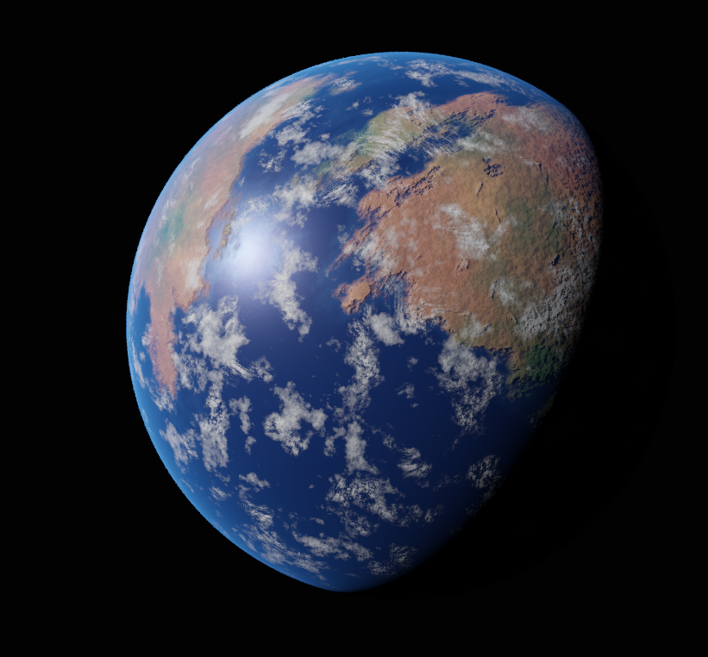
Planeten Generator
Nic Rubner, Jochem Punt

Slide 2
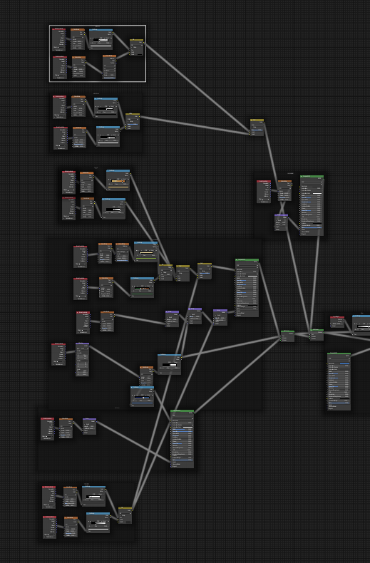
Grundlegendes
Zuerst generierung generischer Planeten mit Materialnodes
Übernehmen der Grundstruktur in Code
Erstellung übersichtlicher Parameter und Einstellungsmöglichkeiten

Slide 3
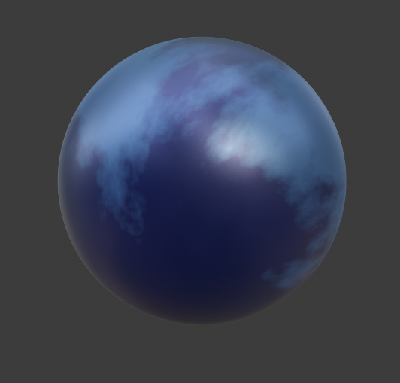
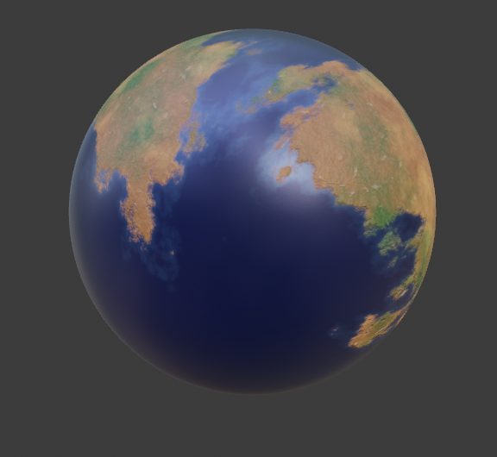
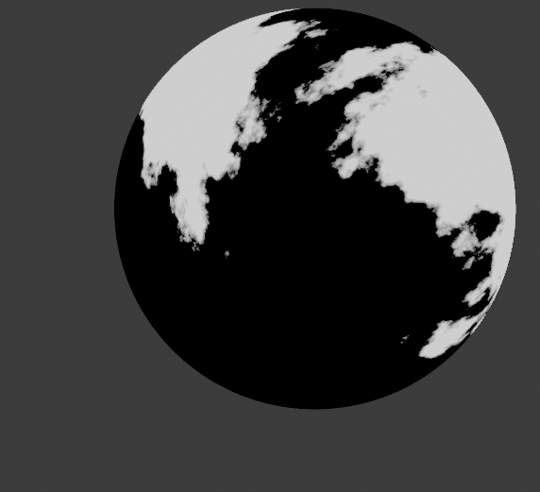
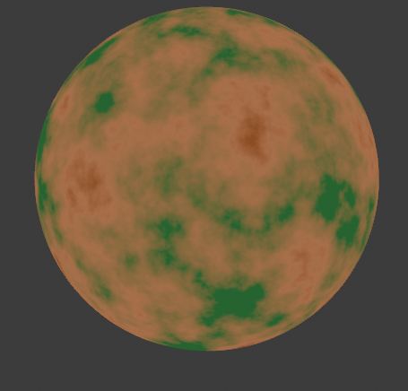
Kontinente
Noise Mask
Colored Noise Texture
Noise Mask + Water Material
Result

Slide 4
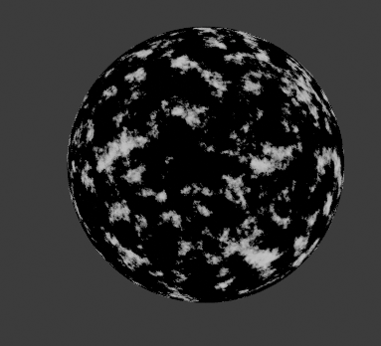
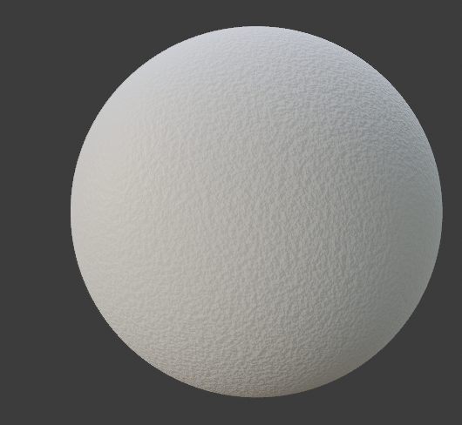
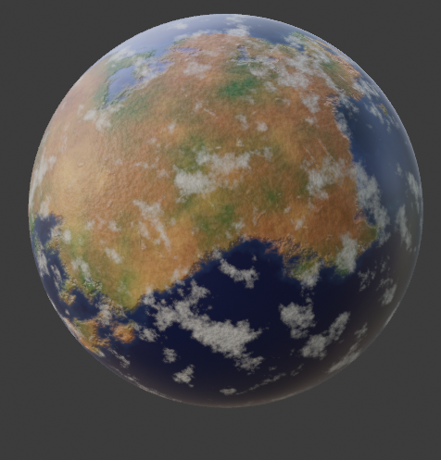
Wolken
Noise Mask
Bumpy Cloud Texture
Water + Continents
Result

Slide 5
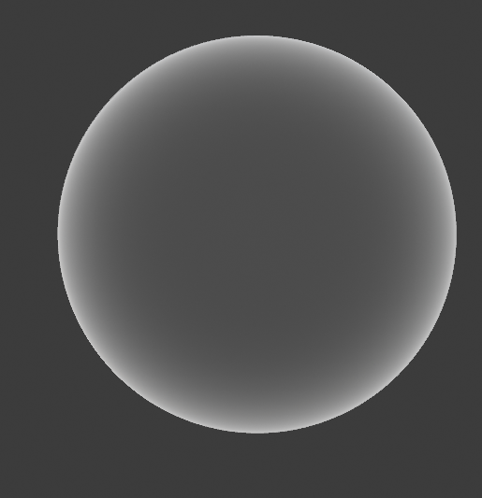
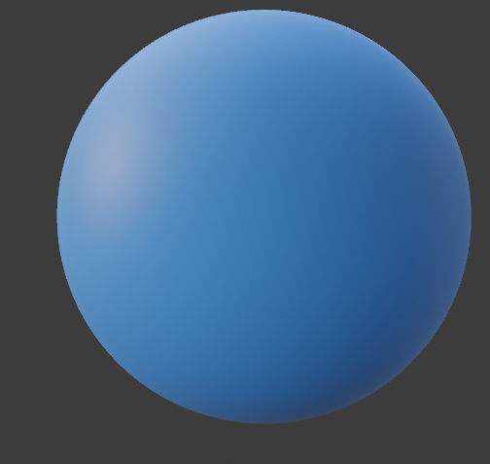
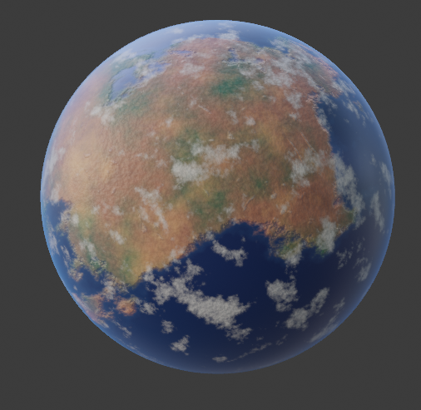
Atmosphäre
Mask
Atmosphere Material
Result

Slide 6
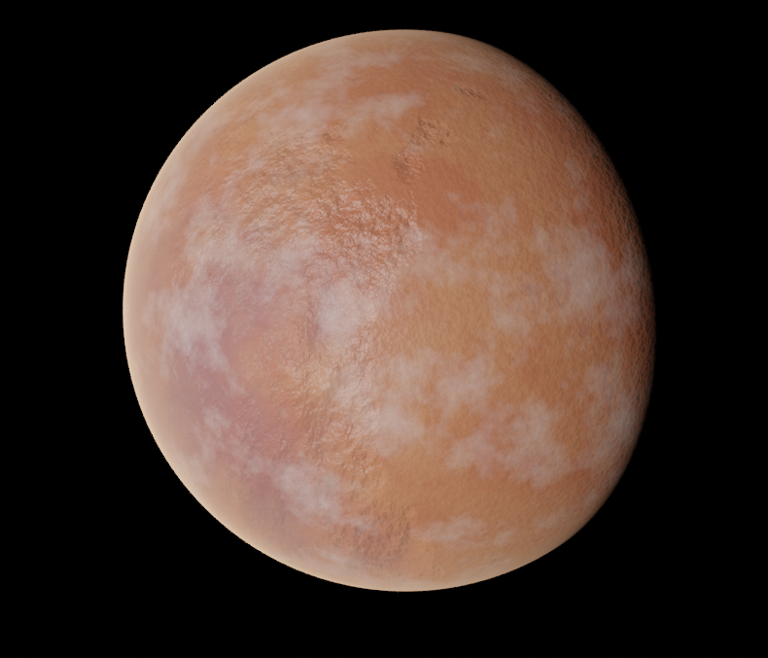
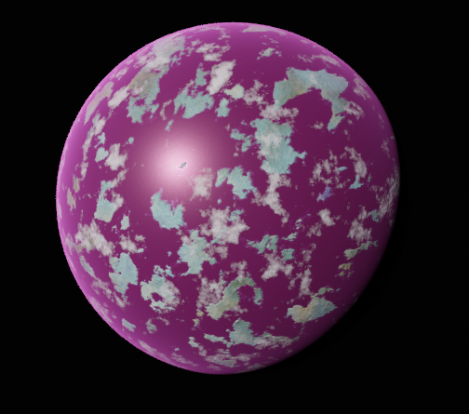
Gesteinsplaneten

Slide 7
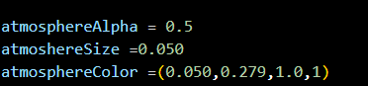
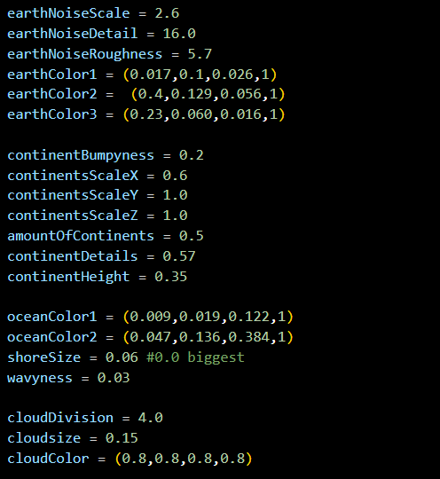
Gesteinsplaneten

Slide 8
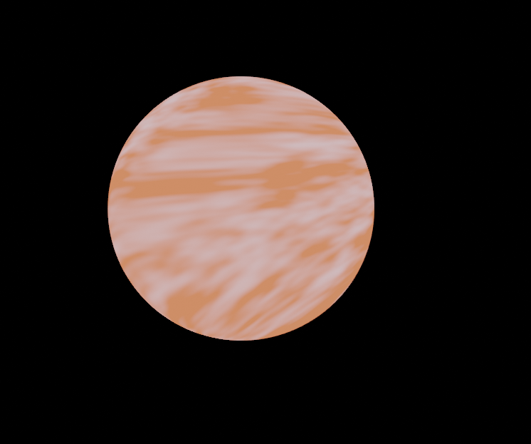
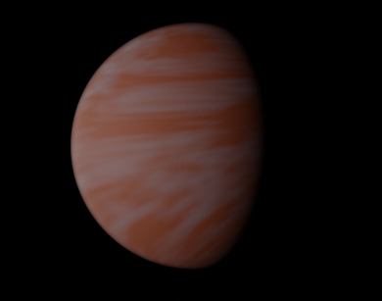
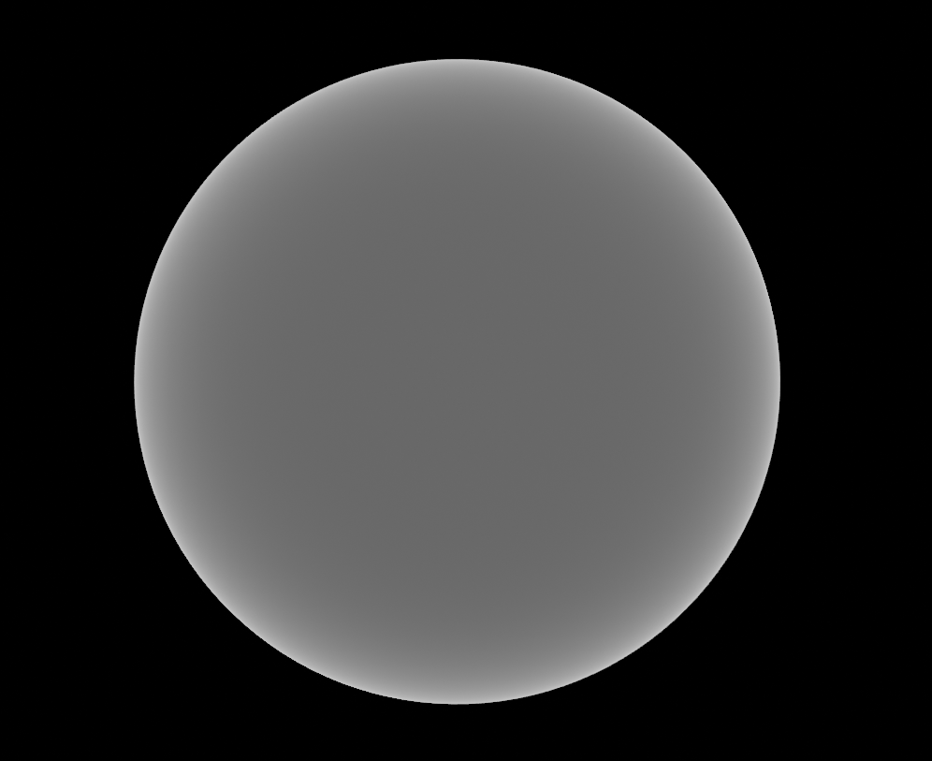
Gasplanet
Planet Texture
Layer Weight

Slide 9
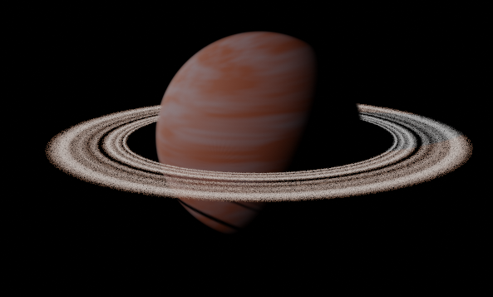
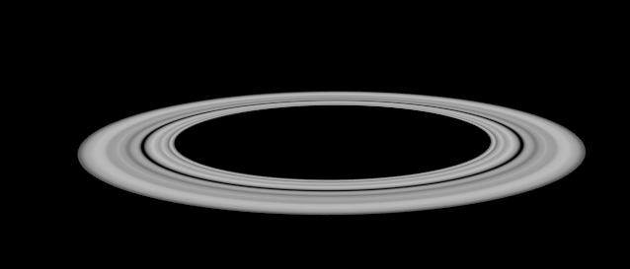
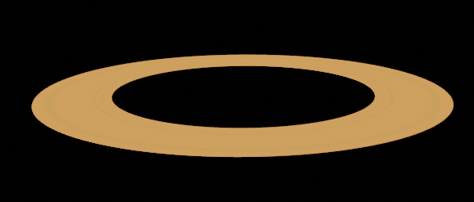
Rings
Ring Mask
Color
Planet

Slide 10
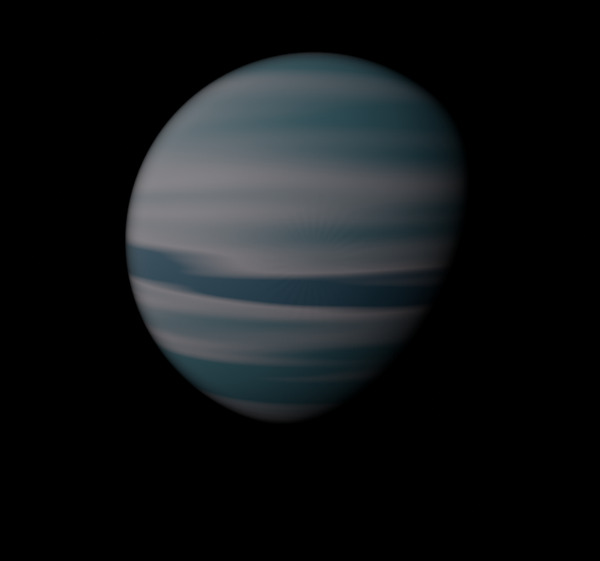
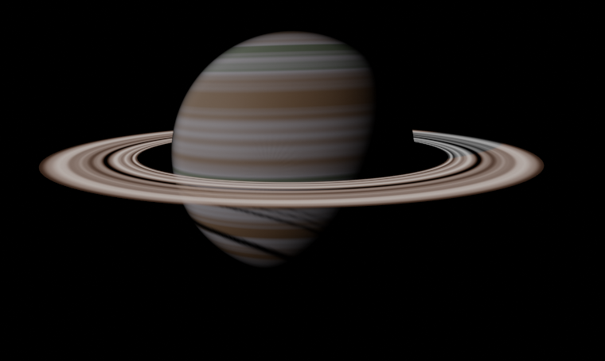
Gasplaneten

Slide 11
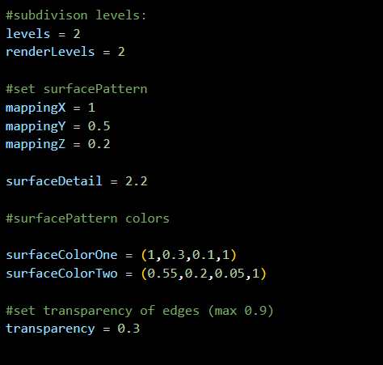
Gasplanet

Slide 12
Ziele
Vollständige Umsetzung im Code (Ringe, Berge etc.)
UI mit einstellbaren Parametern
Eventuell 3te Planetenart „Mond“

